Slide 1


생활환경 중심형
(중1~고1) 수원의 미래를 홍보하라! 내가 만드는 지속가능발전 캠페인
1/4차시
지속가능발전목표(SDGs)와
수원 환경 관련 기관 탐색
Notes:
상단: 유형, 프로그램명
중앙: 차시 주제

Slide 2

학습목표
지속가능발전목표(SDGs)의 개념을 이해할 수 있다.
수원형 지속가능발전목표 10가지 중 환경과 관련된 목표를 탐색할 수 있다.
수원의 환경 관련 기관을 수원형 SDGs와 연결하여 탐색할 수 있다.
Notes:
학습목표 또는 핵심 질문 삽입

Slide 3
핵심 질문
지속가능한 미래를 만들기 위해 우리는 어떤 캠페인을 기획하고 실천할 수 있을까요?
탐
구
질
문
수원형 지속가능발전목표(SDGs) 중 환경과 관련된 목표는 무엇이 있을까요?
수원의 환경 관련 기관의 활동들은 수원 SDGs 중 어떤 목표와 연계되어 있을까요?

Slide 4
주요 활동
1
2
3
도입하기
[활동 1]
도전! 지속가능발전목표(SDGs) 전도사
전개하기
[활동 2]
수원형 지속가능발전목표 탐색
[활동 3]
수원의 환경 관련 기관 탐색
[활동 4]
홍보담당자-특명! 환경캠페인 기획 구상
정리하기
수원형
지속가능발전목표
(SDGs 10) 중
환경 관련 목표
성찰하기

Slide 5
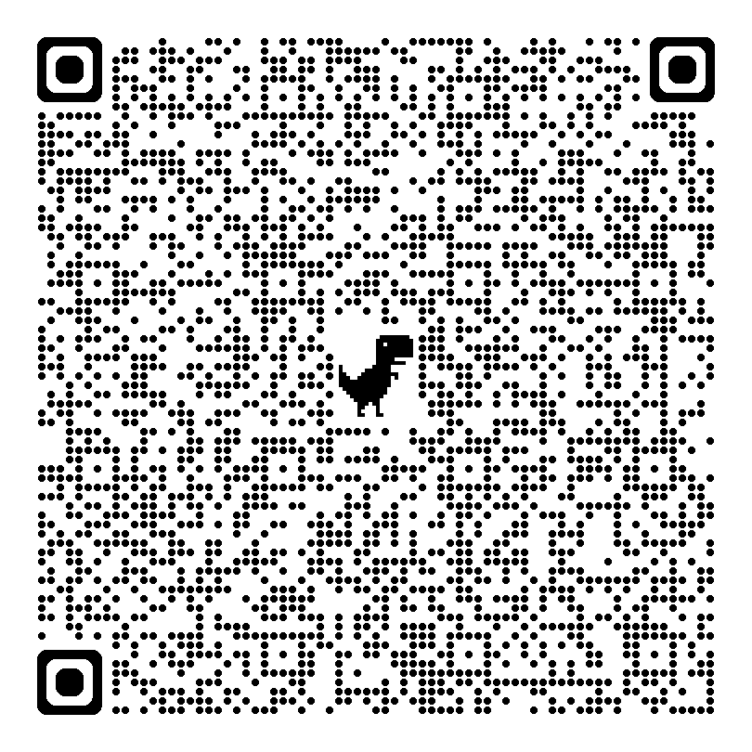
도입
도전! 지속가능발전목표(SDGs) 전도사
지속가능발전목표(SDGs)란?
먼저, 스스로 답을 찾아봅시다.
1) 언제, 어디서 만들었을까요?
2) 어떤 영역들에 대한 목표일까요?
3) 환경에 관련된 목표들은 무엇인가요?

Slide 6





도입
도전! 지속가능발전목표(SDGs) 전도사
지구와 인류의 지속 가능한 삶을 위해
2030년까지 전 세계가 공동 추진하기로 한 17가지 목표
2015년 UN에서 채택
SDGs
환경, 사회, 경제 등 다양한 영역 포함
기후변화 대응, 자원순환, 생물다양성 보존 등의 목표 포함

Slide 7
도입
QUIZ! 지속가능발전목표(SDGs)
SDGs는 10년 마다 새롭게 만들어지는 계획이다.
( O / X )
SDGs는 2015~2030까지 15년 간 이행하기로 한 계획이다.
17
SDGs는 총 ○○개의 목표로 구성되어 있다.
아래 키워드와 관련된 SDGs 목표는?
1) 깨끗한 물 → 2) 기후 변화 대응 →
6번
13번

Slide 8
도입
QUIZ! 지속가능발전목표(SDGs)
다음 중 SDGs 이행을 위한 행동으로 옳은 것은?
자가용 대신 대중교통을 이용한다.
텀블러 대신 일회용 컵을 매일 사용한다.
여름에는 에어컨을 18도로 낮춰 틀고 생활한다.
[7번 목표] ‘지속 가능한 에너지’란?
의 사용, 의 개선
재생 가능 에너지원
에너지 효율

Slide 9
탐구
수원형 지속가능발전목표(SDGs 10) 탐색
수원형 지속가능발전목표란?
먼저, 스스로 답을 찾아봅시다.
1) 누가 주도해서 만들었나요?
2) 환경에 관련된 목표들은 무엇인가요?

Slide 10
탐구
수원형 지속가능발전목표(SDGs 10) 탐색
‘인간과 환경이 공존하는 지속 가능한 도시, 수원’이라는
비전 아래 시민 주도로 만든 10가지 지속가능발전목표
그 중,
환경 관련 목표는?
1
2
모두를 위한 착한 에너지로
기후변화 대응
건강하고 조화로운
생물다양성
3
4
6
맑고 깨끗한
물순환 도시
건강하고 지속가능한
농업과 먹거리
지속가능한
소비와 생산

Slide 11

탐구
수원형 지속가능발전목표(SDGs 10) 탐색
1
2
3
4
6
모두를 위한
착한 에너지로
기후변화 대응
건강하고
조화로운
생물다양성
맑고
깨끗한
물순환 도시
건강하고
지속 가능한
농업과 먹거리
지속가능한
소비와 생산
활동지
환경에 관련된 수원형 지속가능발전목표(SDGs 10) 중
관심이 가는 2가지를 고르고, 그 이유를 간단히 서술하시오.

Slide 12

탐구
수원특례시 환경 관련 기관 탐색
각 기관의 홈페이지를 스스로 찾아
기관의 특징과 교육 내용을 탐색해봅시다.
1
2
3
수원시청
(수원이 환경교실)
두드림
(수원시 기후변화 체험관)
칠보 생태 환경
체험관
4
5
6
7
광교 생태 환경
체험관
일월수목원
영흥수목원
수원도시재단
환경지속센터
(구 물환경센터)

Slide 13
탐구
수원특례시 환경 관련 기관 탐색
1
3
5
7
수원시청
(수원이 환경교실)
칠보 생태 환경
체험관
일월수목원
수원도시재단
환경지속센터
(구 물환경센터)
2
4
6
두드림(수원시
기후변화 체험관)
광교 생태 환경
체험관
영흥수목원
활동지
수원특례시 환경 관련 기관 중
관심이 가는 두 곳을 고르고, 그 이유를 간단히 서술하시오.

Slide 14


탐구
홍보 담당자 - 특명! 환경캠페인을 기획하라!
활동지
기관의 주요 활동 내용을 살펴본 후, 본인이 선택한 기관의
홍보 담당자라면
어떤 캠페인을 기획하여
사람들이 지속가능한 발전에
관심을 가질 수 있도록 할지
생각해봅시다.
직업
내가 선택한 기관의 홍보 담당자
목표
사람들이
지속 가능한 발전에
관심을 가질 수 있는 캠페인 기획

Slide 15
성찰
다시 한 번 생각해요!
수원형 지속가능발전목표(SDGs) 중 환경 관련 목표
1. 모두를 위한 착한 에너지로 기후변화 대응
2. 건강하고 조화로운 생물다양성
3. 맑고 깨끗한 물순환 도시
4. 건강하고 지속 가능한 농업과 먹거리
6. 지속 가능한 소비와 생산

Slide 16
성찰
활동 소감 나누기
지속가능발전목표와 수원형 지속가능발전목표,
수원특례시 환경 관련 기관의 활동들을 알아보며
느꼈던 점을 이야기 해 봅시다.
“지속가능한 발전을 위해 수원이 세운 목표에 대해 알게 되었어요!”
“수원에 있는
환경 관련 기관들의 역할에 대해
알게 되었어요!“

